Slide 1
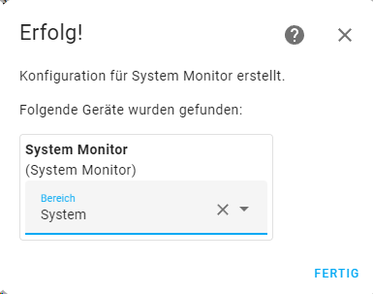
Systemmonitor
Überwachen der Infrastruktur
Verständigung des Admin im Fehlerfall

Slide 2
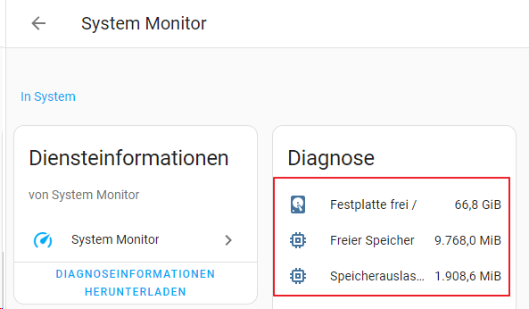
Benötigte Entitäten aktivieren
Temperatur bei virtualisierten Systemen nicht verfügbar

Slide 3
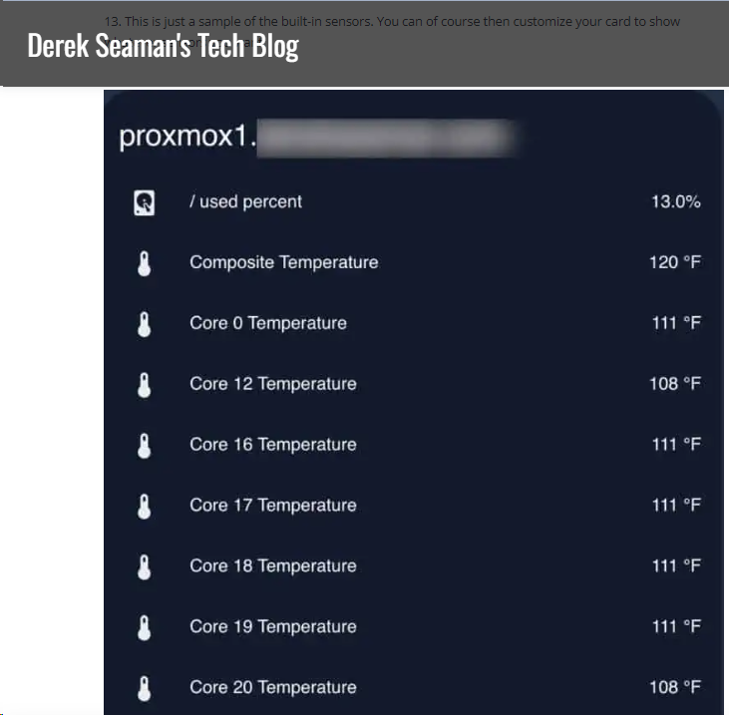
Proxmox bietet Service und Integration
https://www.derekseaman.com/2023/04/home-assistant-monitor-proxmox-with-glances.html
https://smarthomeyourself.de/wiki/proxmox/glances-im-proxmox-installieren-und-ans-ha-weitergeben/

